Slide 1
デモの見た目
2012/09/03
北口 沙也香
目標，妥協案１，妥協案２ の３種類があります．
目標のデザインを再現出来なさそうな場合は
妥協案１または２を使う予定です．

Slide 2
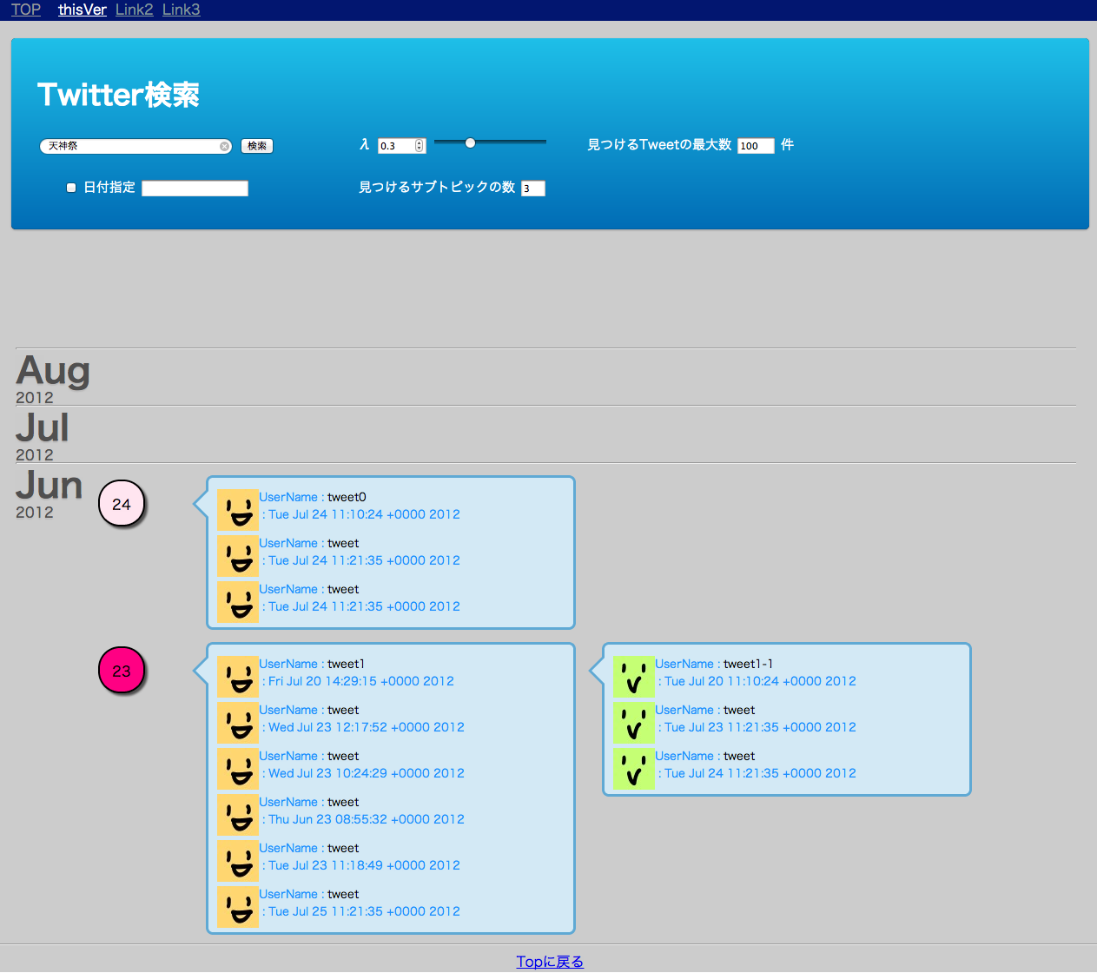
目標
現在目標にしている見た目
再検索の結果をtweetの横に表示する方法が見つからないので，
このまま分からなければ，妥協案を使う
tweetを
非表示ツイートの
展開/折りたたみ
（今までと同じ）
そのtweetをクエリとして再検索し，結果を横に吹き出しで表示．
クリック
ダブルクリック
tweetをクエリとする検索には
MMRを適用しない予定

Slide 3
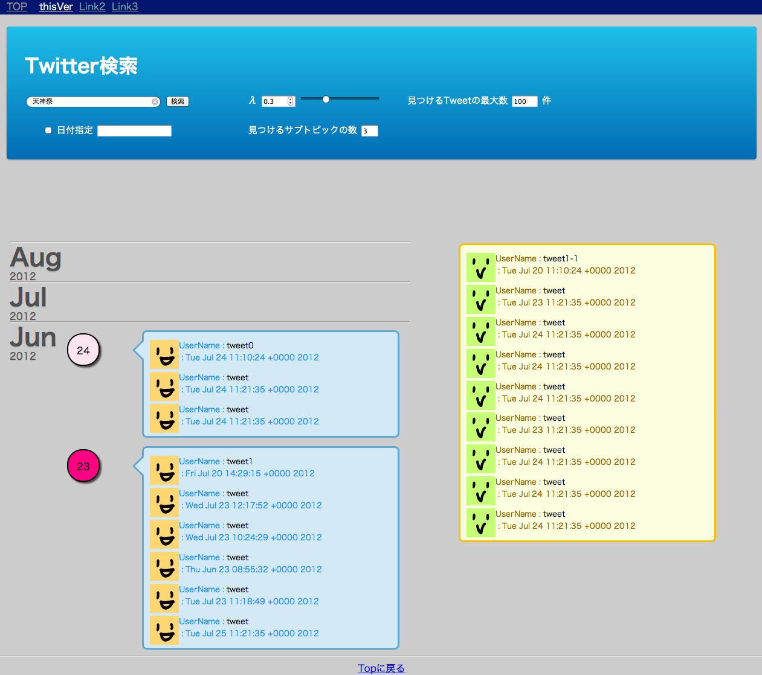
妥協案１
tweetをクエリとして検索した結果を，固定のスペースに表示する
ここに一覧で表示
tweetをクエリとする検索には
MMRを適用しない予定

Slide 4
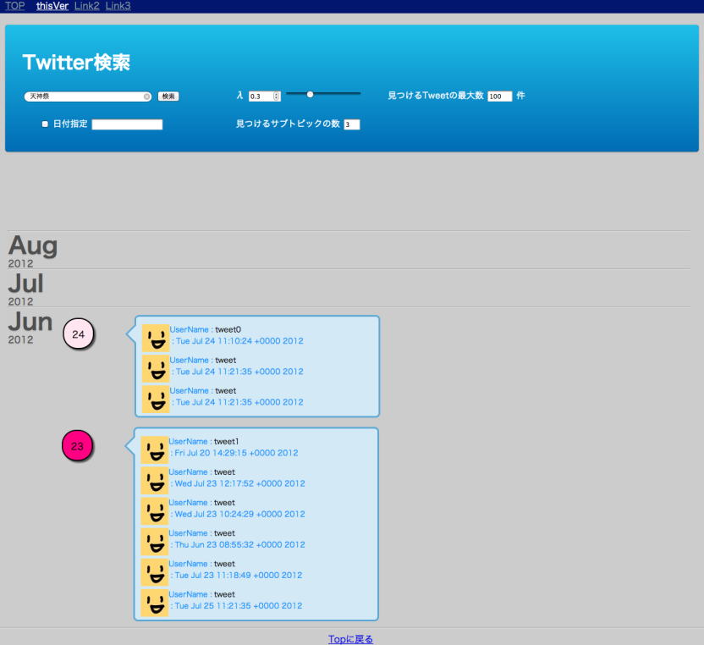
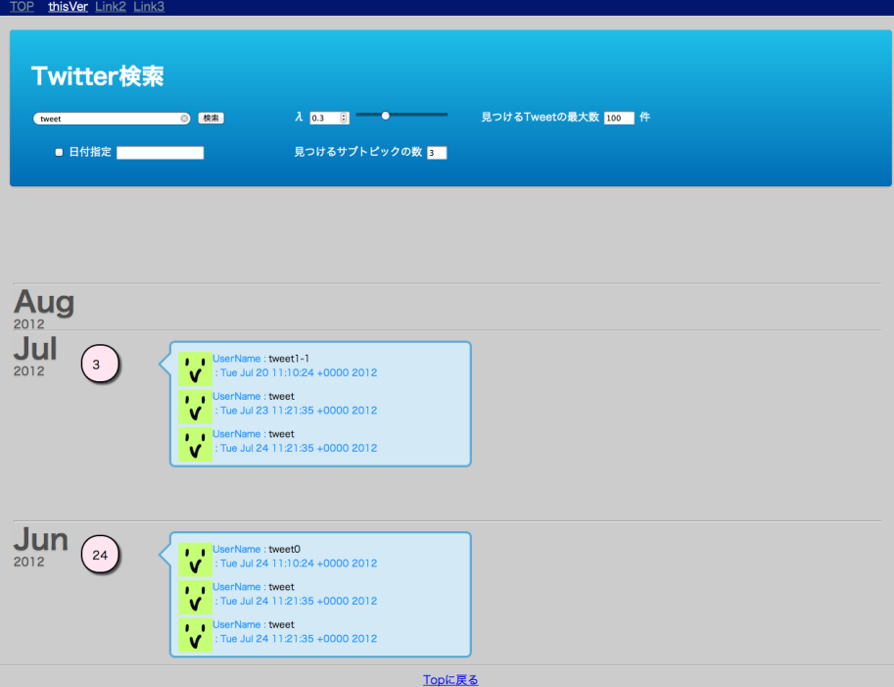
妥協案２
tweetをクエリとして再検索した結果を，通常と同様に表示する
前回の検索結果は消滅する
tweetを
ダブルクリック
再検索
tweetをクエリとする検索にも
MMRを適用する予定．

